Slide 1
요구명세서
2020.10.19
도도(Dodo)
rabbit.white@daum.net
이 문서는 나눔글꼴로 작성되었습니다. 설치하기

Slide 2
목차
1. Function / 기능적 요구사항
1-1. Use Case Diagram(유즈케이스 다이어그램)
1-2. Use Case Description(유즈케이스 내용)
2. Non-Function / 비-기능
2.1 Performance requirements (reaction time, processing time, throughput) / 성능 요구 (반응시간, 처리소요시간, 처리율)
2.2 H/W requirement (storage size, communication capacity) / H/W 요구 (기억장치 규모, 통신 수용도)
2.3 Exception conditions and handling / 예외 조건 및 처리
2.4 User-Interface / 사용자 인터페이스
3. Argument condition / 인수 조건
3.1 기능 시험 및 성능 시험

Slide 3
1-1. Use Case Diagram(유즈케이스 다이어그램)
1.1 Function / 기능적 요구사항
3 / 19
표 1. 유즈케이스 다이어그램
UC_01.1 | 회원 로그인을 처리한다.
설명 | 사용자는 이메일 주소와 비밀번호로 로그인을 한다.
행위자 | 사용자
선행 조건 | 로그인 할 때
후행 조건 | 회원 정보만 생성된다.
기본 동작 | 1. 아이디와 비밀번호를 입력한다. 2. 로그인 버튼을 누른다. 3. 회원 계정이 1개 이상 존재한지 확인한다. (v) 없을 때, rabbit.white@localhost.com 계정과 암호화된 123456 비밀번호를 생성할 수 있다. 4. 입력한 아이디와 비밀번호를 확인한다. 5. 토큰키를 비교한 후, 로그인 세션키를 생성한다. 6. 로그인 된 화면을 출력한다.
추가 동작 | 없음

Slide 4
1-1. Use Case Diagram(유즈케이스 다이어그램)
1.1 Function / 기능적 요구사항
4 / 19
표 2. 유즈케이스 다이어그램
UC_01.2 | 게시판 목록을 출력한다.
설명 | 사용자는 게시판 id를 입력하여 화면을 출력한다.
행위자 | 사용자
선행 조건 | 로그인을 한다.
후행 조건 | 게시판 목록, 게시판 페이징이 생성된다.
기본 동작 | 1. 게시판 아이디를 입력하고 접속한다. 2. 전체 게시글 수를 불러온다. 3. 페이징을 생성한다. 4. 게시글 내역이 출력된다.
추가 동작 | 없음

Slide 5
1-1. Use Case Diagram(유즈케이스 다이어그램)
1.1 Function / 기능적 요구사항
5 / 19
표 3. 유즈케이스 다이어그램
UC_01.3 | 게시판 글을 등록한다.
설명 | 사용자는 게시물 정보를 입력한다.
행위자 | 사용자
선행 조건 | 로그인을 한다.
후행 조건 | 파일 업로드, 게시글이 등록된다.
기본 동작 | 게시글을 입력한다. 파일 존재, 파일 확장자 등을 검사한다. 게시글을 등록한다. 파일을 등록한다. 게시글 목록 페이지를 출력한다.
추가 동작 | 없음

Slide 6
1-1. Use Case Diagram(유즈케이스 다이어그램)
1.1 Function / 기능적 요구사항
6 / 19
표 4. 유즈케이스 다이어그램
UC_01.4 | 게시판 글을 수정한다.
설명 | 사용자는 게시물 정보를 수정한다.
행위자 | 사용자
선행 조건 | 로그인을 한다.
후행 조건 | 게시글 내용, 파일이 변경된다, 파일이 유지된다. 등
기본 동작 | 게시글을 수정한다. (v) 파일을 삭제한다. (v) 파일을 등록한다. 파일을 확인한다. 게시글을 등록한다. 파일을 업로드한다. 게시글 목록 페이지를 출력한다.
추가 동작 | 없음

Slide 7
1-1. Use Case Diagram(유즈케이스 다이어그램)
1.1 Function / 기능적 요구사항
7 / 19
표 5. 유즈케이스 다이어그램
UC_01.5 | 게시판 글을 삭제한다.
설명 | 사용자는 게시물 정보를 삭제한다.
행위자 | 사용자
선행 조건 | 로그인을 한다. / 게시글을 클릭한다.
후행 조건 | 게시글 내용, 파일이 삭제된다.
기본 동작 | 게시글 삭제 유무를 클릭한다. 파일이 삭제된다. 파일 관련 db 정보가 삭제된다. 게시글이 삭제된다. 게시글 목록 페이지가 출력된다.
추가 동작 | 없음

Slide 8
1-2. Use Case Description(유즈케이스 내용)
1.1 Function / 기능적 요구사항
8 / 19
UC_01.공통. 페이지 접근 – Use Case Diagram
<include>
회원인지
아닌지 확인한다.
페이지를 접속한다.
게시판
메인 페이지
로그인 페이지
회원
<include>
접속한
페이지를 출력한다.
페이지에
접속한다.
비회원

Slide 9
1-2. Use Case Description(유즈케이스 내용)
1.1 Function / 기능적 요구사항
9 / 19
UC_01.3. 게시글 등록 – Use Case Diagram
<include>
허용된 파일 확장자인지 서버에서 확인한다.
게시판 등록
파일 다중 업로드에 대한 사항
회원
회원인지
아닌지 확인한다.
<include>
로그인을 한다.
비회원

Slide 10


2.1 Performance requirements (reaction time, processing time, throughput) / 성능 요구 (반응시간, 처리소요시간, 처리율)
2. Non-Function / 비-기능
10 / 19
▷ 반응 시간: 글쓰기 (파일 업로드)
$$O(logn\sim n)$$
▷ 처리 소요시간 / 예): DB 100만 건 이하에는 다음과 같은 시간을 보장할 수 있다.
$$O(logn\sim n)$$
▷ 처리율 = (처리 소요시간 / 반응 시간 ) / 100

Slide 11
2.2 H/W requirement (storage size, communication capacity) / H/W 요구 (기억장치 규모, 통신 수용도)
2. Non-Function / 비-기능
11 / 19
주기억 장치
CPU | Intel | i5 |  | 6300HQ
제조사 | Intel
Intel Core™ i5-6300HQ Processor (6M Cache, up to 2.30 GHz) / 패키징 타입: rPGA /(15년 3주차 출시 제품 / 코어 i5 6세대)
Frequency (Max) | Max Turbo Frequency 3.20 GHz (인텔 터보부스트 기능 사용)
Frequency (Base) | Processor Base Frequency 2.30 GHz (기본 주파수)
Cache(캐시메모리) | 6 MB
RAM | 32GB | DDR4 |  | 2666(1333Mhz)
제조사 | 삼성(Samsung)
성능 | 11-11-11-28 @ 1300 MHz
 | 메모리 읽기 |  |  | 29680 MBps
 | 메모리 쓰기 |  |  | 28960 MBps
보조기억장치
HDD | SSD(Solid State Disk) 256GB
타입 | NAND 플래시
최대 임의 (Random Access 수행) | 4KB 읽기 |  | 94000 IOPS
 | 4KB 쓰기 |  | 35000 IOPS
인터페이스 | SATA-III
데이터 전송율 | 600 MBps
버퍼 | 256 MB / 입출력(I/O) 처리 후 임시로 기억할 수 있는 최대 가능한 범위

Slide 12
2.3 Exception conditions and handling / 예외 조건 및 처리
2. Non-Function / 비-기능
12 / 19
(Oracle DB 연결)
- 서버와의 통신불가 상태일 때 : “오류 메시지”를 출력한다.
(파일 업로드)
- 서버 하드디스크 용량이 90% 이상 찼을 때, 관리자 모니터링 시스템에 미리 공지한다.

Slide 13
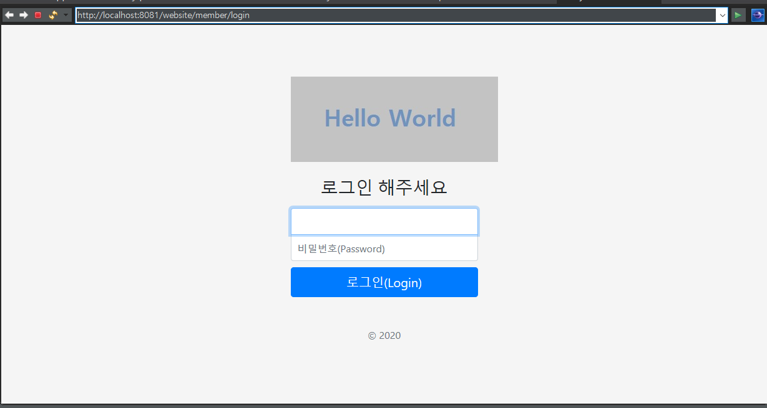
2.4 User-Interface / 사용자 인터페이스
2. Non-Function / 비-기능
13 / 19
SE 1.1. Member.Login - 로그인 프로세스 개선 화면
그림 1. login.html

Slide 14
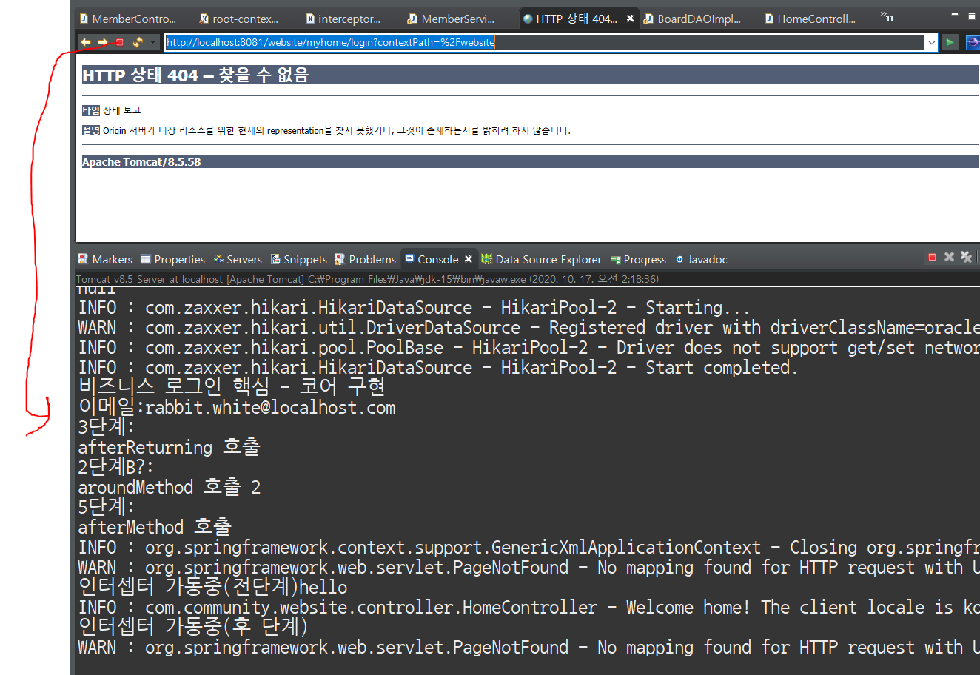
2.4 User-Interface / 사용자 인터페이스
2. Non-Function / 비-기능
14 / 19
SE 1.2. Member.Login - 로그인 후 작업 화면
{UserName=홍길동}님
로그아웃
사용자 작업화면(업무 페이지)
그림 2. main.html

Slide 15
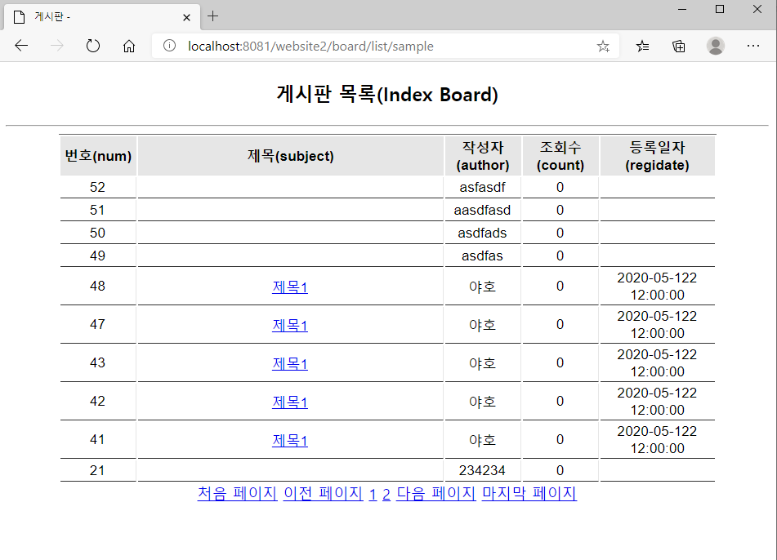
2.4 User-Interface / 사용자 인터페이스
2. Non-Function / 비-기능
15 / 19
SE 2.1. Board.List – 게시판 목록
그림 3. list.html

Slide 16
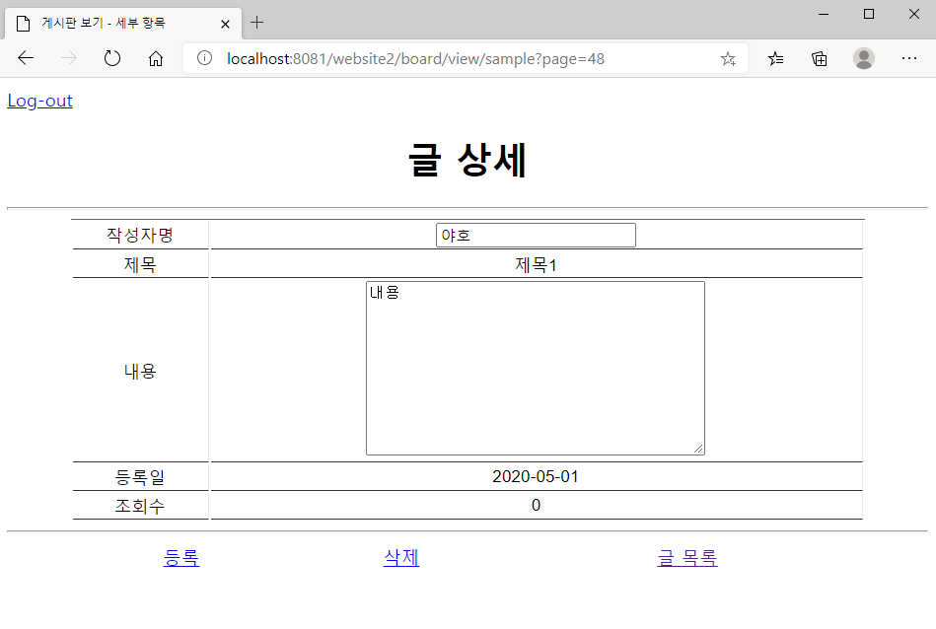
2.4 User-Interface / 사용자 인터페이스
2. Non-Function / 비-기능
16 / 19
SE 2.2. Board.View – 게시판 글보기
그림 4. view.html

Slide 17
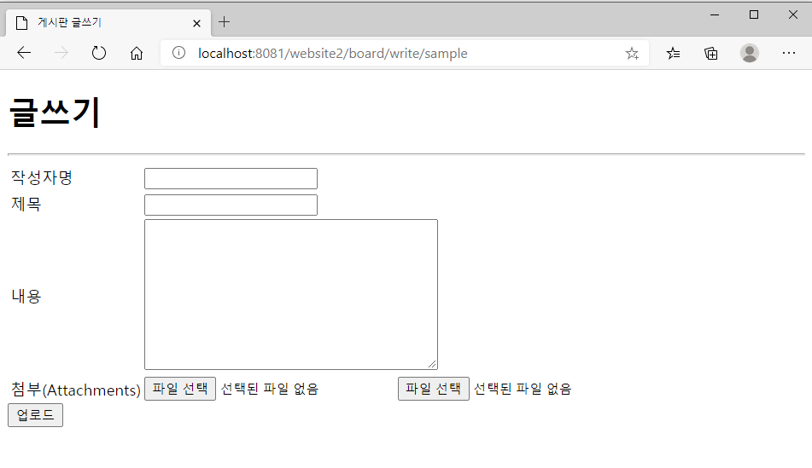
2.4 User-Interface / 사용자 인터페이스
2. Non-Function / 비-기능
17 / 19
SE 2.3. Board.Write – 게시판 글쓰기
그림 5. write.html

Slide 18
3.1 기능 시험 및 성능 시험
3. Argument condition / 인수 조건
18 / 19
▹ 기능 시험
-> 1. 동작 기능상 이상 유무를 확인한다.
-> 고객의 요청에서 문제가 없다고 판단되면, 기능 시험은 종료하는 것으로 한다.
-> “메모리 오버플로”, “수치데이타 등” 로직상 문제
-> 업데이트 등의 버전 또는 커스텀 마이징 등 유지보수를 제공한다.
▹ 성능 시험
-> 1. 핵심 엔진 / 로직을 시연하도록 한다.
-> 성능 명세서가 나오는 데로 해당 제품을 인계할 것인지 등을 검토하도록 한다.
▹ 인수 방법
-> 1. 해당 장소에는 “납품 인계 담당직원 ◌◌◌”이 0000년 00월 00일 00시 00분 00초 “셈플 납품처”에 있는다.
-> 2. 해당 장소에 납품 후, 시험 인수 등 동작 시연회 설명 등을 하고, 해당 납품할 제품을 “납품 인계 담당직원 ◌◌◌”에게 제출한다.
-> 3. 고객사 납품 담당자 및 발표회 참석자 등에게 해당 제품에 대해서 교육을 한다.
-> 4. 최종 인수가 완료되면, 납품 인계 담당직원 ◌◌◌에게 사인을 받도록 한다.

Slide 19
감사합니다
이 문서는 나눔글꼴로 작성되었습니다. 설치하기

